Slide 1

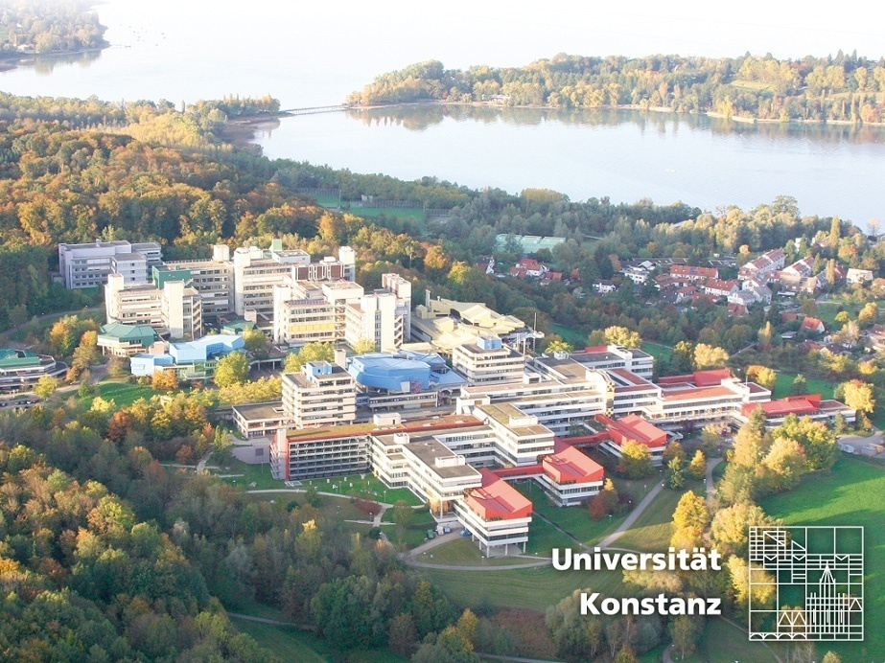


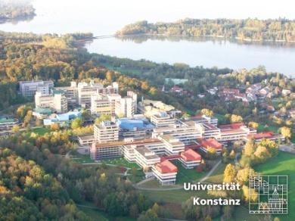

Ergebnisse der Umfrage des Aktionsbündnisses zur Lage und den Perspektiven des Urheberrechts in Deutschland
Rainer Kuhlen
FB Informatik und Informationswissenschaft
Universität Konstanz
www.kuhlen.name
CC-Lizenz
CC

Slide 2
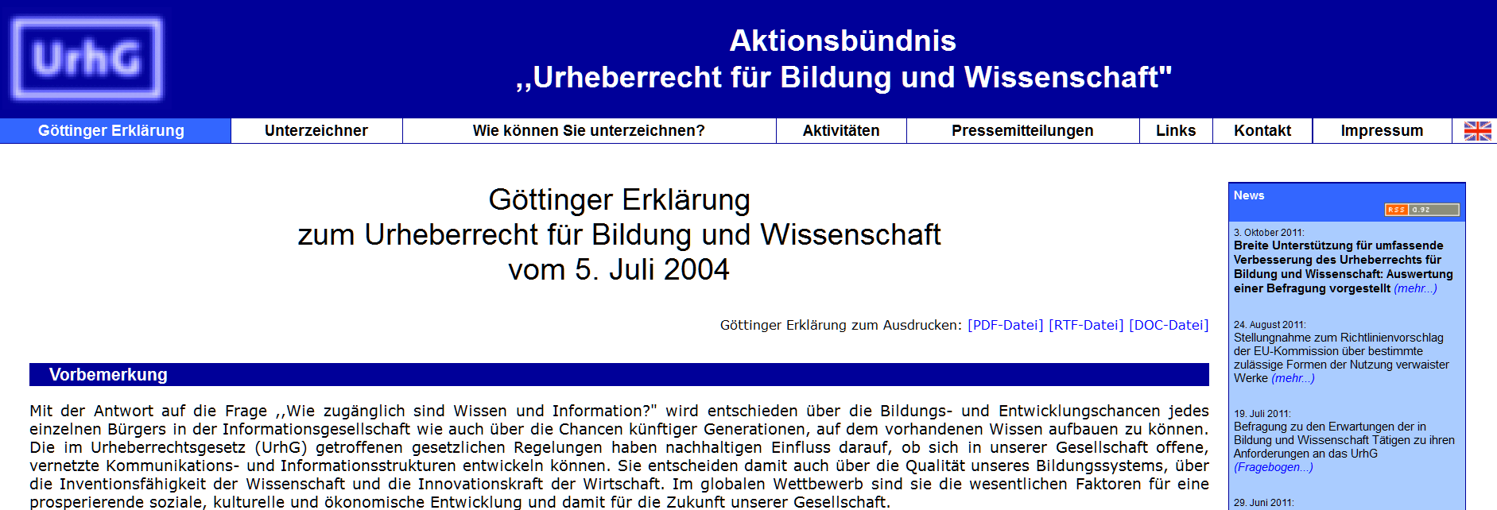
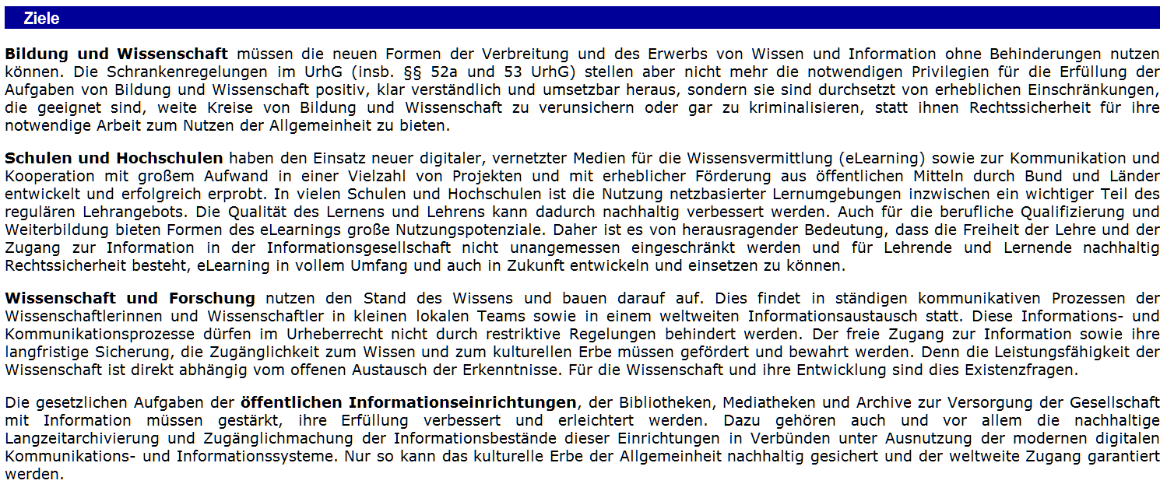
In einer digitalisierten und vernetzten Informationsgesellschaft muss der Zugang zur weltweiten Information für jedermann zu jeder Zeit von jedem Ort für Zwecke von Bildung und Wissenschaft sichergestellt werden!

Slide 3
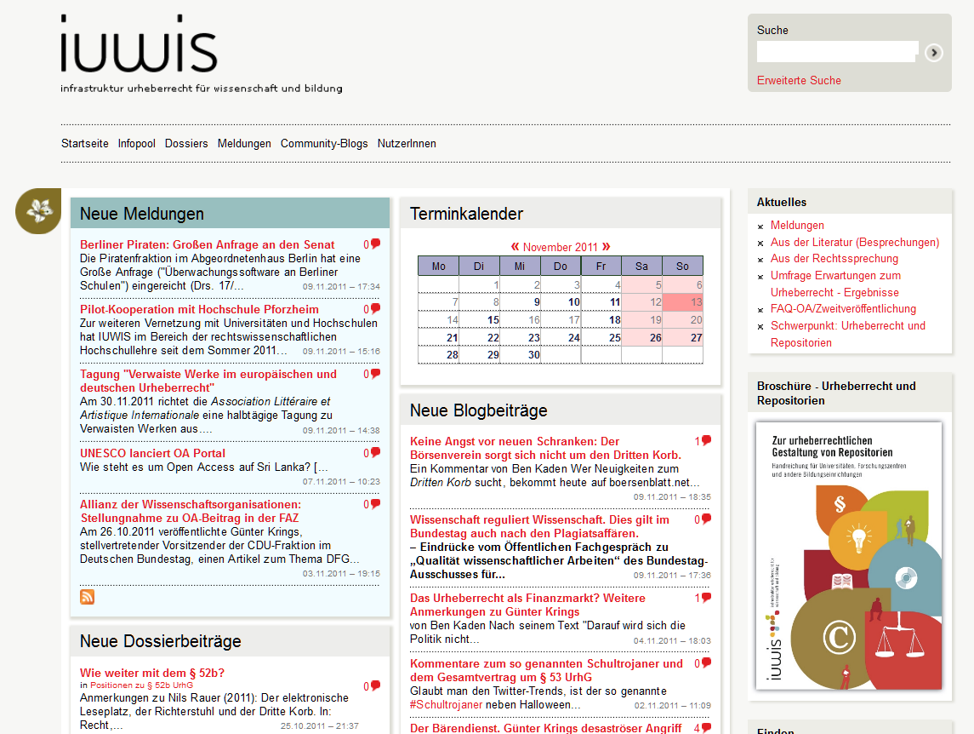
www.iuwis.de

Slide 4
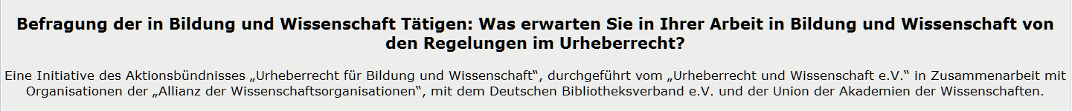
Ergebnisse der Umfrage des Aktionsbündnisses zur Lage und den Perspektiven des Urheberrechts in Deutschland
„Breite Unterstützung für eine umfassende Verbesserung des Urheberrechts für Bildung und Wissenschaft“

Slide 5
Ergebnisse der Umfrage des Aktionsbündnisses zur Lage und den Perspektiven des Urheberrechts in Deutschland
über 2.500 Antworten
1.653 vollständig ausgefüllte Fragebögen
Teilnehmer
859 Personen aus der universitären Forschung
729 Personen aus der außeruniversitären öffentlich finanzierten Forschung
149 Personen aus der nicht öffentlich finanzierten Industrieforschung
563 Personen aus Bibliotheken, Museen, Archiven usw.
346 Lehrkräfte aus dem Bildungssektor (Schulen, Hochschulen, Weiterbildung)
163 Schüler und Studierende
92 Personen aus dem/r Wissenschaftsmanagement/-infrastruktur
120 Personen aus den Bereichen Medien, Publizistik
37 Personen aus der (Wissenschafts-)Politik
96 weitere, nicht näher spezifiziert

Slide 6
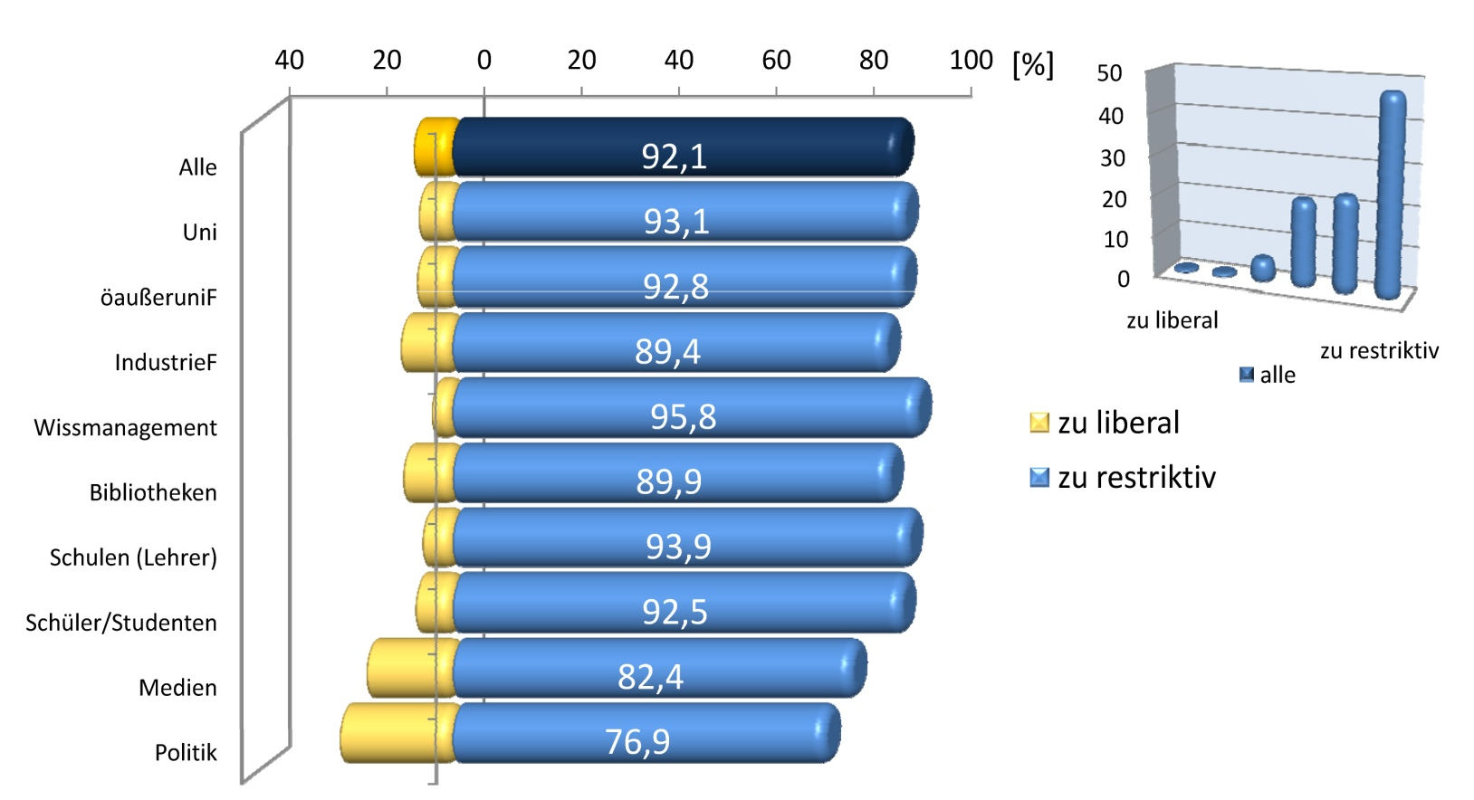
Ergebnisse der Umfrage im Überblick - zu § 52a UrhG
Halten Sie die im Gesetz vorgesehene Regelung der Nutzung bzw. der Einschränkungen (kleine Teile, nur im Unterricht, bestimmt abgegrenzter Kreis etc.) für zu „liberal“ (also die Rechte der Rechteinhaber zu weit einschränkend), für angemessen oder für zu restriktiv? (Antwort über Sechserskalierung)
92% der Befragten sind der Ansicht, dass die Regelungen in § 52a UrhG zu restriktiv formuliert sind (48 – 23 – 21).

Slide 7
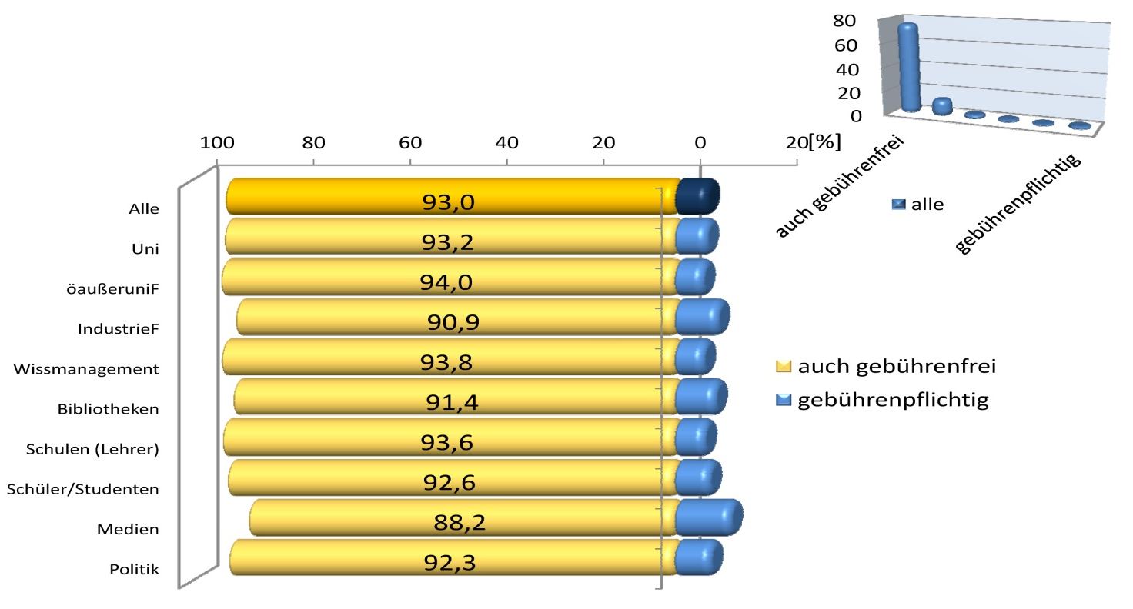
Ergebnisse der Umfrage im Überblick - zu § 52a UrhG
Sollte die genehmigungsfreie öffentliche Zugänglichmachung elektronischer Werke für nicht-kommerzielle Zwecke und für einen abgegrenzten Nutzerkreis in Bildung und Wissenschaft zusätzlich (a) gebührenfrei oder (b) gebührenpflichtig sein?
93% der Befragten sind der Meinung, dass urheberrechtsgeschützte Werke in Bildung und Wissenschaft nicht nur genehmigungsfrei, sondern angesichts der in der Norm eng gefassten Nutzungsbedingungen auch gebührenfrei genutzt werden sollten (stärkste Zustimmung 70%).

Slide 8
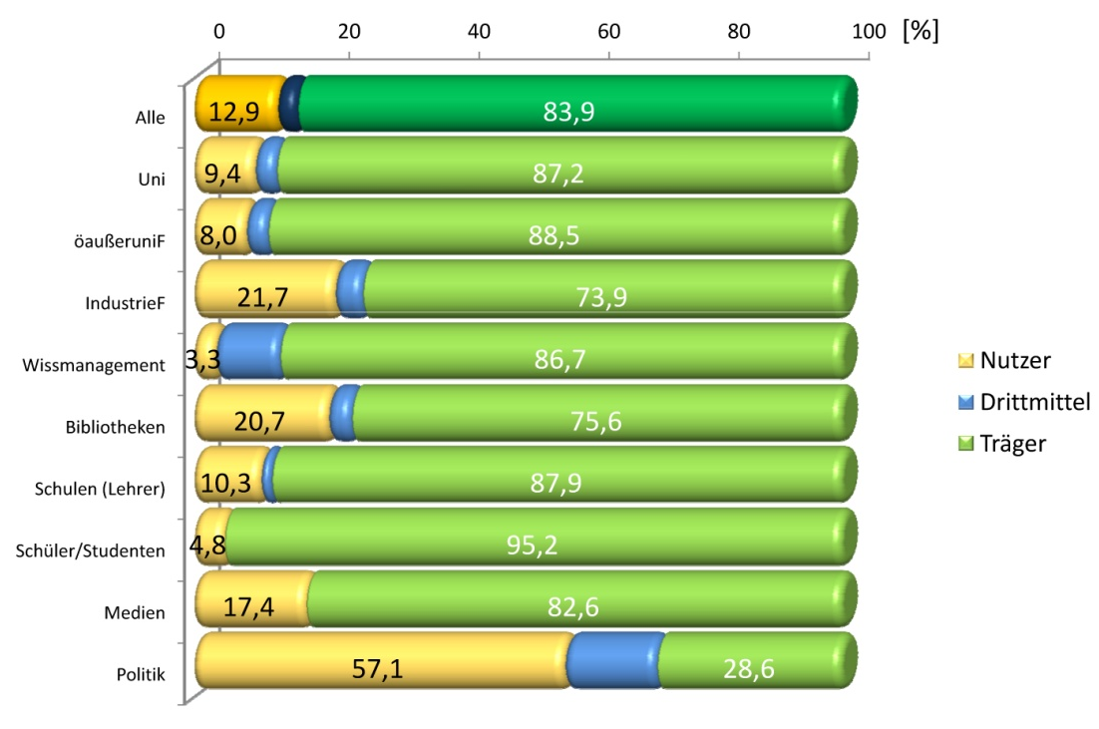
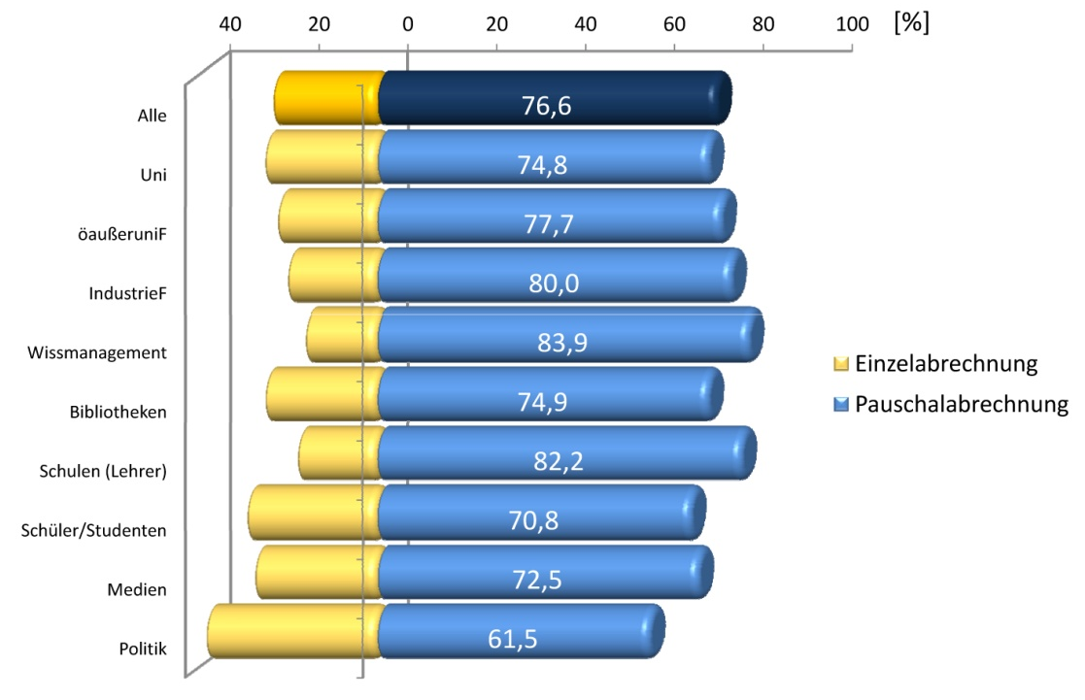
Ergebnisse der Umfrage im Überblick - zu § 52a UrhG
Unter denen, die Nutzungsentgelte nicht ablehnen, plädiert eine klare Mehrheit (84%) dafür, dass die Träger der Institutionen (über die von ihnen finanzierten Bibliotheken) die Entgelte übernehmen.
Eine klare Mehrheit (77%) votiert zudem für die pauschale Abrechnung der Vergütung und damit gegen individuelle Abrechnungsverfahren.
(84% Wissenschaftsmanagement – 62% Politik)

Slide 9
Einige weitere Ergebnisse der Umfrage im Überblick
Zu § 52b Über 90% der Personen aus Bildung und Wissenschaft finden § 52b UrhG zu restriktiv: Er behindert ihre Arbeit.
Zu § 53a UrhG: Eine große Mehrheit (fast 90%) ist mit den Regelungen von § 53a nicht einverstanden.
Zum Zweitverwertungsrecht: Ein Zweitverwertungsrecht für die nichtkommerzielle Nutzung fordern 93% aller Befragten.
Zur Frage der freien Verfügbarkeit des öffentlich geförderten Wissens: Diese Frage wird mit großer Mehrheit (92%) quer durch alle Akteursgruppen bejaht.
Zu einem „Institutional Mandate“: Die große Mehrheit (80%) aller befragten Personen aus Wissenschaft und Bildung ist bereit, ein solches Mandat zu akzeptieren.

Slide 10
Allgemeine Wissenschaftsklausel
Was halten Sie angesichts dieser Situation für sinnvoller: sich weiter für Verbesserungen der bestehenden Schrankenregelungen einzusetzen – oder auf ein umfassendes Nutzungsprivileg für Bildungs- und Wissenschaftszwecke zu drängen, das eine weitergehende, genehmigungsfreie, aber entgeltliche Nutzung publizierten Wissens gestattet?
„entgeltlich/ vergütungspflichtig“ ist der Kompromiss in den entsprechenden Vorschlägen des Aktionsbündnisses, der Allianz der Wissenschaftsorganisationen und der KMK – auch des Copyright-Code des Wittem Projects Art, 5.2 und 5.3.
Angesichts der klaren Tendenz zugunsten einer auch vergütungsfreien Nutzung in den Antworten auf die Fragen nach § 52a und § 52b könnte man darüber nachdenken, ob der bisherige Kompromissvorschlag nicht entsprechend „vergütungsfrei“ „verschärft“ werden sollte.)

Slide 11
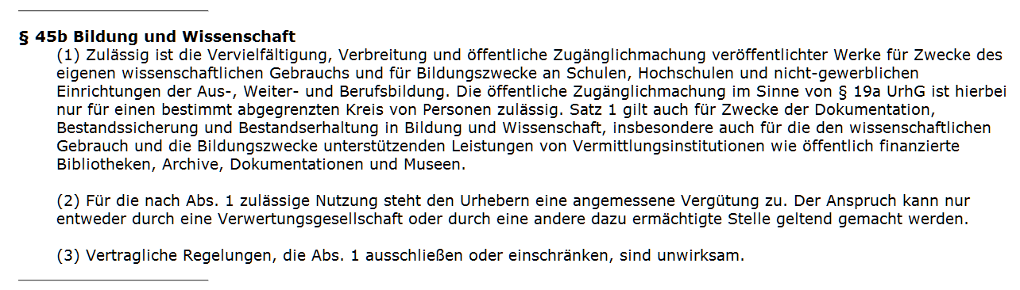
Allgemeine Wissenschaftsklausel
Das Aktionsbündnis sieht die hier vorgeschlagene Wissenschaftsklausel rechtlich voll im Einklang mit einer zeitgemäßen Interpretation der Urheberrechtsrichtlinie der EU von 2001.

Slide 12
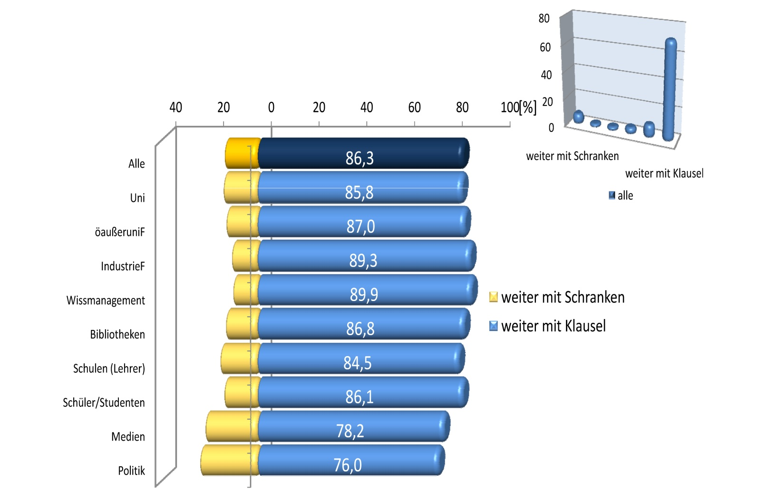
Allgemeine Wissenschaftsklausel
Quer durch alle Akteursgruppen waren 86,3% der Befragten der Ansicht, dass mit differenzierten Schrankenregelungen keine weiteren Verbesserungen für Bildung und Wissenschaft zu erwarten sind; sie halten ein umfassendes Nutzungsprivileg für erfolgsversprechender.

Slide 13
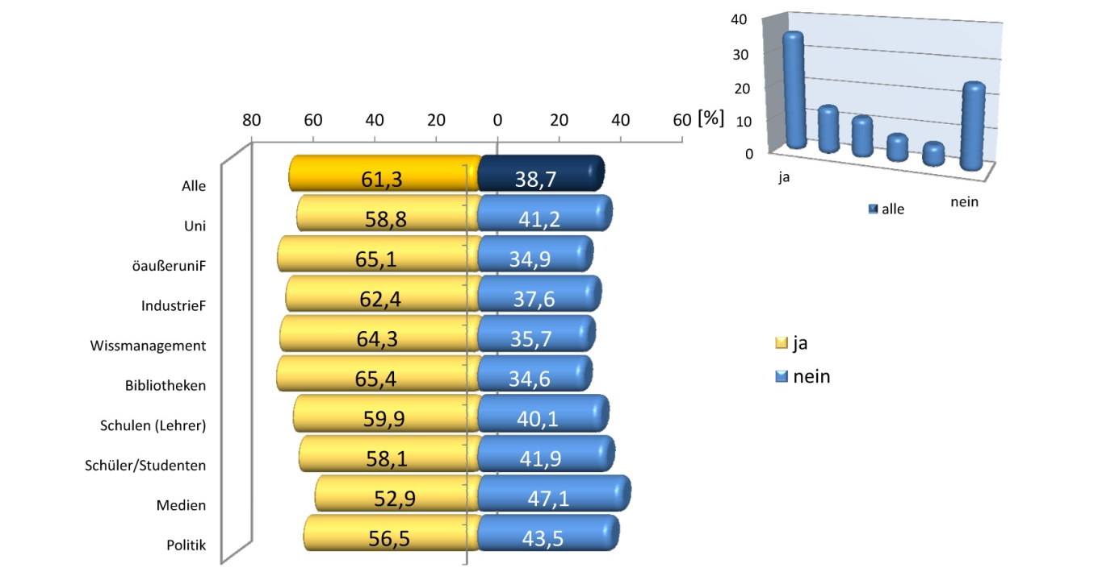
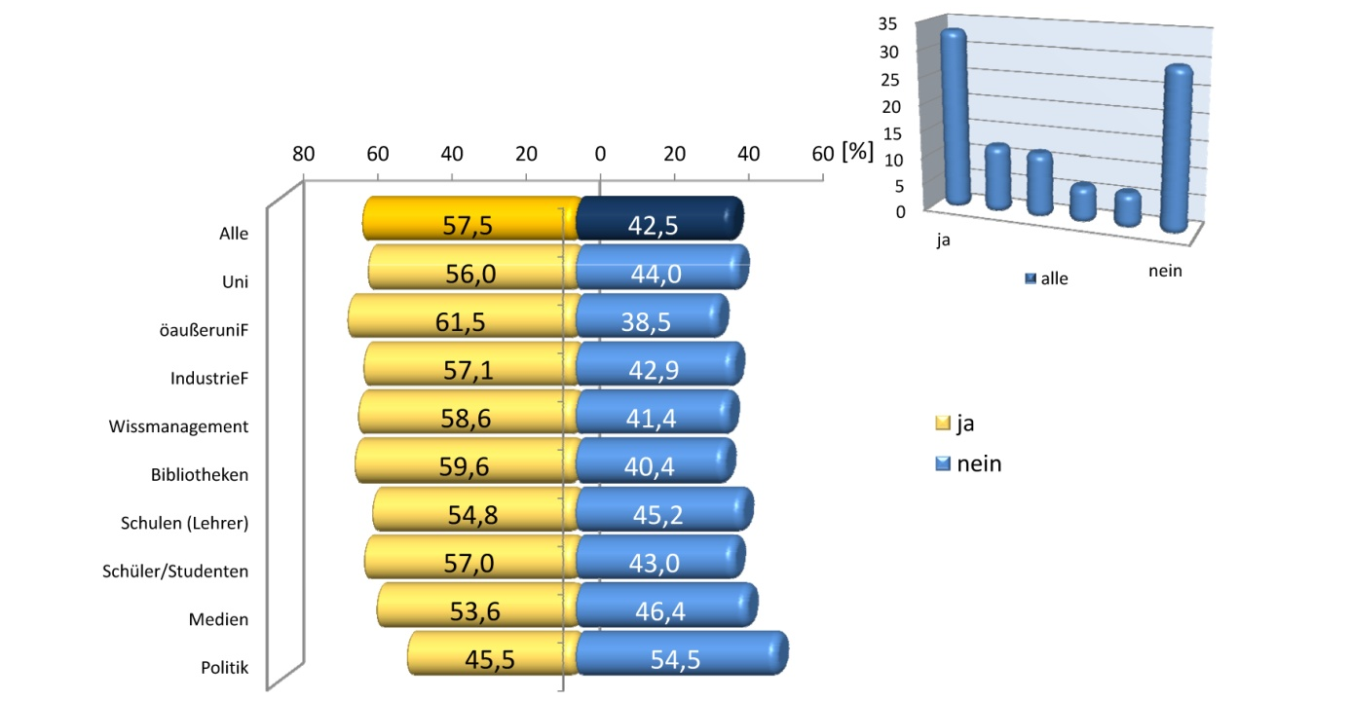
Allgemeine Wissenschaftsklausel – Copyright Code Wittem Project
Führende europäische Urheberrechtsexperten (Wittem Project) haben vorgeschlagen, dass die Nutzung publizierter Werke für Zwecke der Forschung bzw. für Zwecke der Ausbildung ohne jede weitere Einschränkung genehmigungsfrei, aber gegen Entgelt erlaubt sein soll. Stimmen sie dem zu?
Quer über alle Akteursgruppen stimmen 61,3% der Antwortenden der Aussage zu, dass die Nutzung publizierter Werke für Zwecke der Forschung genehmigungsfrei, aber vergütungspflichtig sein sollen. (35,5 – 14,0 – 11,8)
für Zwecke der Ausbildung 57,5% (33,3 – 12,4 – 11,9)

Slide 14
Politische Konsequenzen und Forderungen
Die Politik kann Bildung und Wissenschaft nicht länger kleinteilige, unbrauchbare, an der alten analogen Welt orientierte Normen zumuten.
(2) Bei § 52a UrhG ist es mit einer Aufhebung der bestehenden Befristung bis Ende 2012 nicht getan: Die derzeitigen Nutzungsbedingungen verhindern einen großen Teil der wissenschaftlich und gesellschaftlich sinnvollen Nutzungen und müssen grundlegend korrigiert werden.
(3) Der Verweis auf seit 2001 geltende Vorgaben der EU kann nicht länger akzeptiert werden.

Slide 15
Politische Konsequenzen und Forderungen
(4) Bei allen Bildung und Wissenschaft betreffenden Regelungen muss der Gesetzgeber dafür sorgen, dass in jeden Fall die Nutzung publizierter Werke genehmigungsfrei erfolgen darf.
(5) Bleibt es bei einer Vergütungsverpflichtung (was von der Mehrheit der Befragten abgelehnt wird), müssen die Mittel dafür von den Trägern der Einrichtungen erbracht werden, sei es über die Budgets der Bibliotheken oder über die Grundausstattung der WissenschaftlerInnen und Lehrenden.
(6) Eine individuelle Abrechnung der Nutzung sollte grundsätzlich nicht erfolgen; pauschale Lösungen haben hier eindeutig Vorrang.
(7) Zumindest das mit öffentlichen Mitteln geförderte Wissen muss frei öffentlich zugänglich gemacht werden.

Slide 16
Vielen Dank für Ihre Aufmerksamkeit
Folien unter einer CC-Lizenz auf www.kuhlen.name

Slide 17

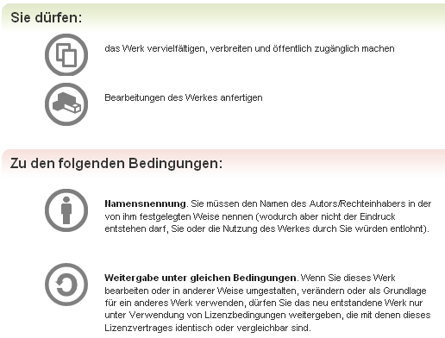

CC als Möglichkeit, informationelle Autonomie/ Selbstbestimmung von Autoren zurückzugewinnen
im Rahmen des Urheberrechts, aber mit Verzicht auf exklusive Verwertungsrechte
Einige Abbildungen wurden Google Bild entnommen. Sie unterliegen nicht der hier angegebenen CC-Lizenz.
Notes:
Kkk

